Slide 1


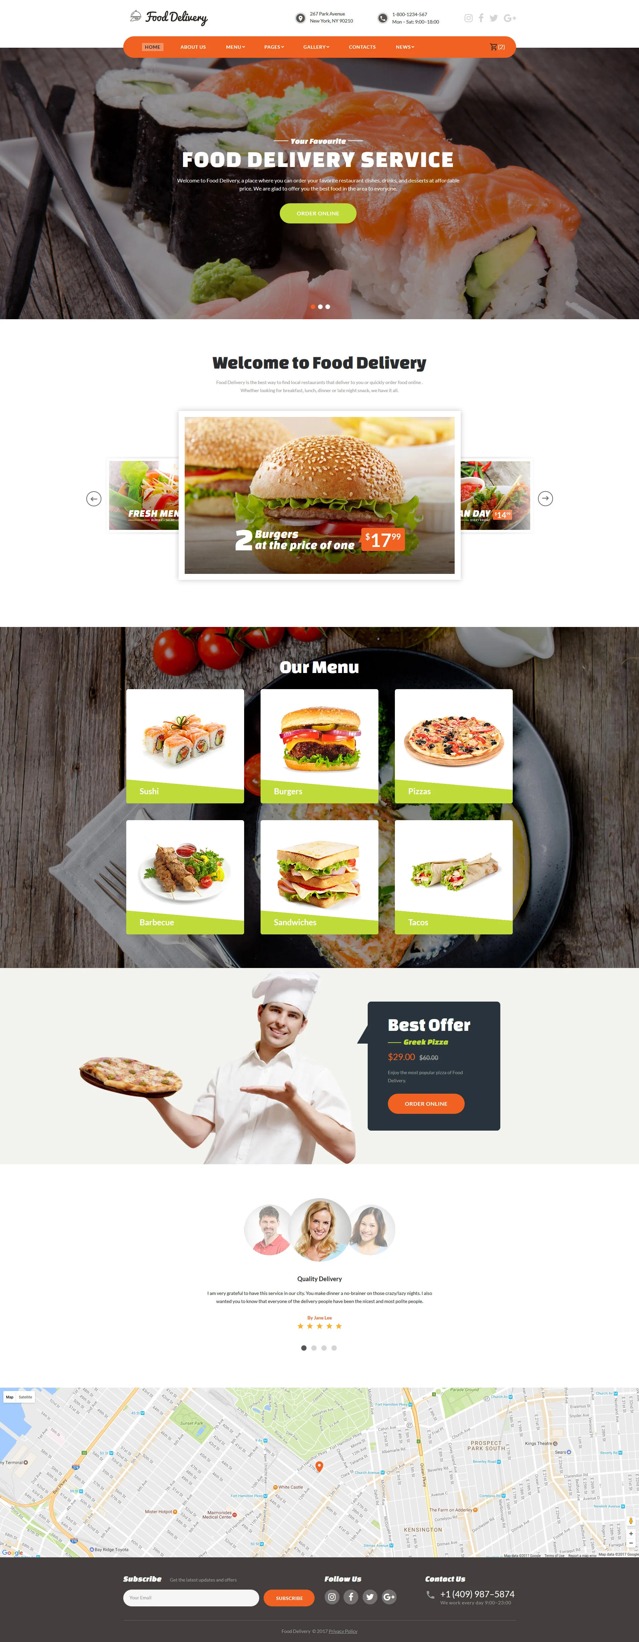
Tecnología web
ESCUELA SUPERIOR POLITÉCNICA DEL LITORAL MAESTRÍA EN SISTEMAS DE INFORMACIÓN GERENCIAL
ORDERS FOOD
Grupo #3
Omar Morejón
Cristhian Florencia
Christian Apolinario
Jajayra Castillo

Slide 2

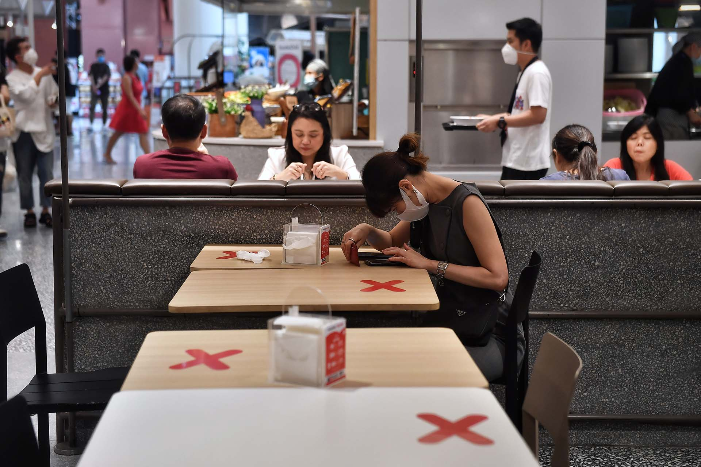

PROBLEMA

Slide 3




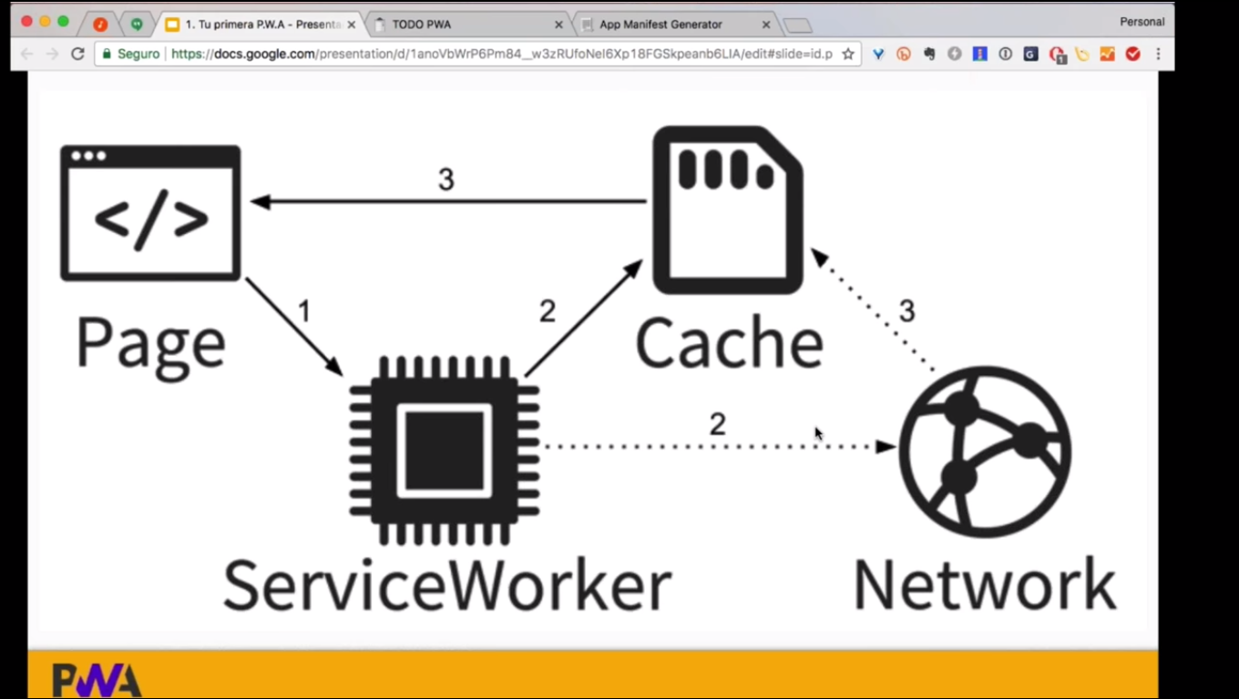

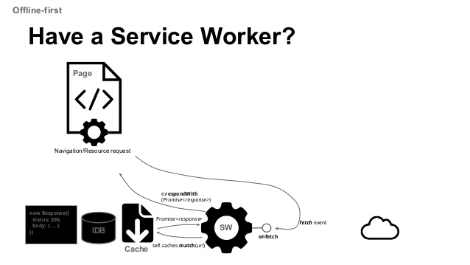
SOLUCIÓN PROPUESTA
Front - end
Back - end

Slide 4

ESQUEMA DE FUNCIOAMIENTO DE LA PROPUESTA

